Slide 1

Consideraciones para el diseño de sistemas de control
Departamento de Control, División de Ingeniería Eléctrica
Facultad de Ingeniería UNAM
Enero 2022

Slide 2
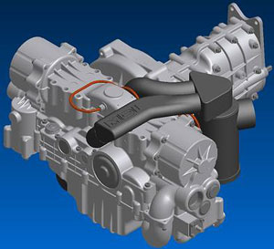
¿Qué se necesita para diseñar un sistema de control?
?
Requisito primordial: Conocer la planta
Saber qué es, qué hace, cuáles son sus
variables principales, sus especificaciones,
Limitaciones, su capacidad y las condiciones para un manejo seguro y confiable.
Conocer su dinámica lo mejor posible
Después...

Slide 3
Proponer o definir el objetivo de control
En forma muy general, existen dos:
Regulación
y
Seguimiento de trayectoria
En regulación, el objetivo principal es hacer que la(s) variable(s) a ser controlada(s) llegue(n) hasta un valor deseado y permanezcan en ese valor sin importar algún tipo de perturbación.
en un seguimiento de trayectoria, la(s) variable(s) controlada(s) deben de seguir un determinado comportamiento previamente establecido también sin importar perturbaciones.
Sea cualquier objetivo de control....

Slide 4
..hay que conocer que:
La(s) señal(es) o variable(s) a controlar pasan por dos momentos en la búsqueda del objetivo final:
Etapa transitoria
Etapa en estado estable
Cuando un sistema es obligado a cambiar desde una condición inicial hasta otra, sufre una etapa transitoria que se ve reflejada en sus variables.
Tiempo después si las variables del sistema logran estabilizarse en otra condición, se dice que están en una etapa de estado estable.

Slide 5
Etapa transitoria y etapa en estado estable
trayectoria
a seguir
valor de referencia
Etapa
transitoria (et)
Etapa en estado estable (ee)
et
ee
t
t
Regulación
Seguimiento de trayectoria
Si la variable a controlar se encuentra en estado estable pero no
tiene el valor deseado, se dice que existe un error en estado estable.

Slide 6
Realimentación y sus efectos.
Lazo abierto
Controlador
Sistema
Cuando la salida no afecta a la acción de control
Lazo cerrado
+
Controlador
Sistema
-
Sensor
Cuando la salida tiene inferencia en el control

Slide 7
Realimentación y sus efectos.
Lazo abierto
Ventajas:
Desventajas:
Fácil de implementar
Sencillo
Económico
Si existe un error en la salida,
el control no lo compensa.
Si hay perturbaciones, el
control no las compensa.
La efectividad depende de la
calibración.
Necesita componentes precisos
Lazo cerrado
Ventajas:
Desventajas:
Si existe un error en la salida
el control lo compensa.
Si hay perturbaciones el
control las compensa.
Puede utilizar componentes
imprecisos y baratos.
A veces complicado para
implementar
Tiene más componentes que
un control a lazo abierto.
Utiliza más potencia.
Necesita sensores que pueden
no ser económicos.

Slide 8
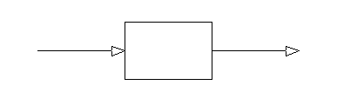
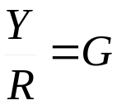
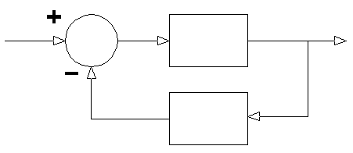
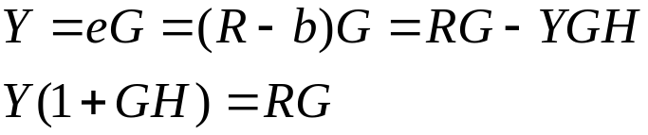
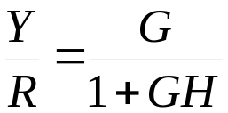
Realimentación y sus efectos.
La realimentación no solo reduce la diferencia entre el valor deseado y el valor real, también tiene efectos en las características de desempeño del sistema, como la ganancia, la estabilidad, la sensibilidad y el rechazo a perturbaciones.
Relación salida-entrada en sistemas de lazo abierto (caso estático).
R
Y
G
Relación salida-entrada en sistemas de lazo cerrado (caso estático).
R
e
G
Y
b
H
La relación es muy diferente
a la de lazo abierto.

Slide 9
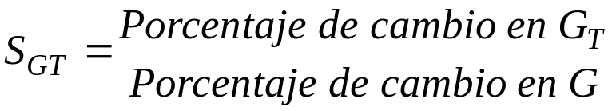
Realimentación y sus efectos.
Efecto sobre la ganancia global
La realimentación afecta la ganancia G de un sistema no realimentado por un factor 1 + GH. El efecto general de la realimentación puede disminuir o aumentar la ganancia Global.
Efecto de la realimentación sobre la estabilidad
Muchas veces la realimentación puede hacer que un sistema estable se haga inestable. La realimentación puede mejorar la estabilidad o puede perjudicarla.
Efecto de la realimentación sobre la sensibilidad
El sistema de control tiene que ser insensible a la variación de parámetros
pero al mismo tiempo mantener la sensibilidad a las variaciones de la
entrada. La sensibilidad de la ganancia total GT se define como:

Slide 10

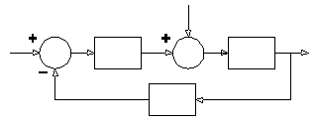


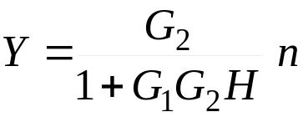
Realimentación y sus efectos.
Efecto de la realimentación sobre perturbaciones externas o ruido
En lazo abierto la salida Y debida solo a la acción de la perturbación es
n
R
Y
Con realimentación la salida del sistema debido solo a la
perturbación es
1
H
Sistema realimentado con perturbación
Por lo que el efecto dañino de
la perturbación puede aminorarse.

